Slide 2
2除数是一位数的除法
第9课时 灵活选择估算策略解决问题

Slide 3
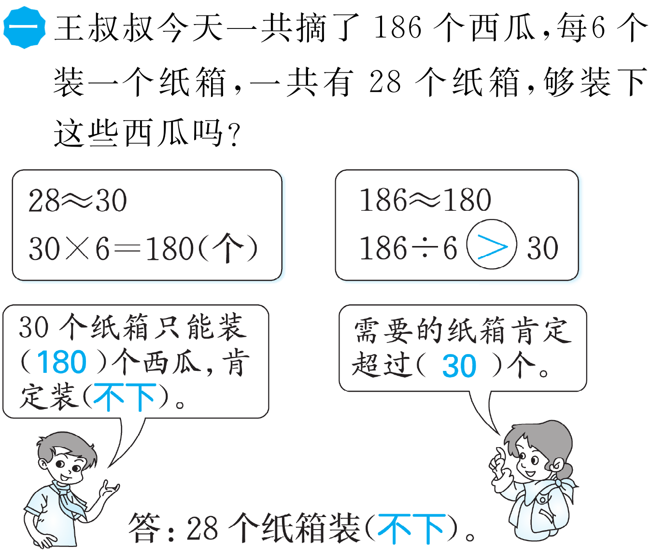

Slide 5
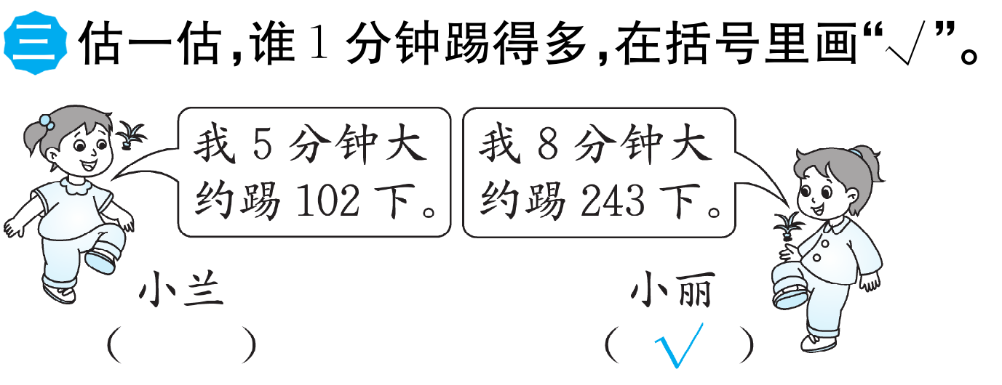

Slide 7
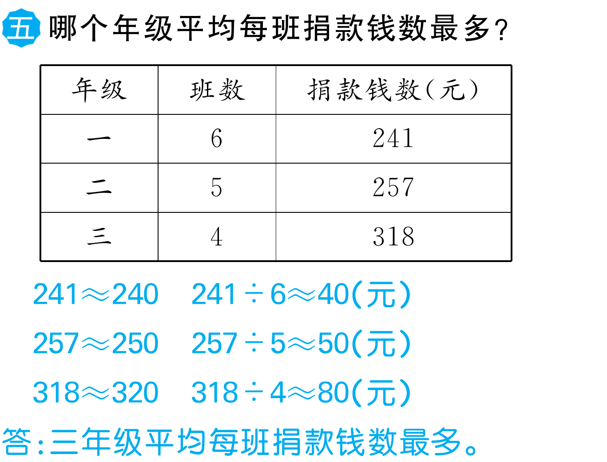

Slide 8
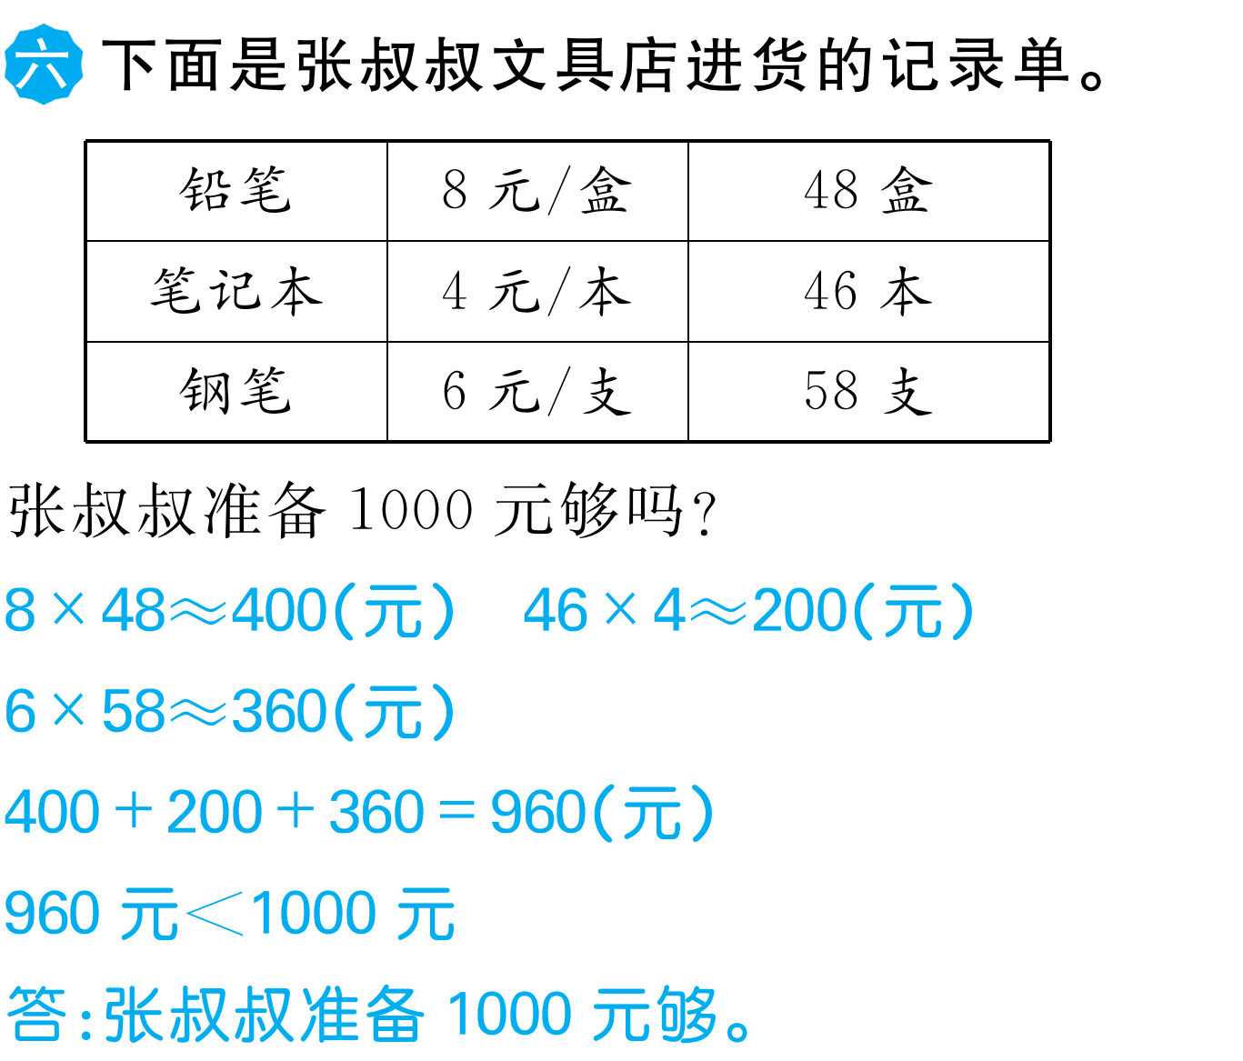

Slide 9
